Slide 1
Noatum
La Intermodalidad en la Logística de Aprovisionamiento:
Intermodalidad Marítimo-Terrestre.
Felipe Mendaña Navarro
E.T.S. I.C.C.P. Valencia, 25 Octubre 2016.

Slide 2
AGENDA
Presentación Grupo Noatum
Noatum en la Intermodalidad Marítimo-Terrestre

Slide 3
Presentación Grupo Noatum
En un vistazo
Liderazgo en operaciones portuarias y logística
Cifras 2015
Noatum es una compañía internacional sólida que lidera el mercado español con su presencia estratégica en ubicaciones portuarias, ofreciendo servicios logísticos integrales y contando con un equipo de profesionales comprometido y de confianza.
47 | Oficinas de representación en puertos
+4.000 | Empleados
17 | Terminales estratégicas en España
4,3 | Millones de TEUs
+14 | Millones de toneladas graneles y carga general
1.175.000 | Vehículos
+9.500 | Buques consignados
+70 | Grúas

Slide 4
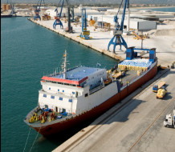
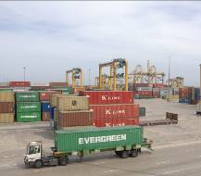
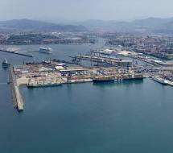
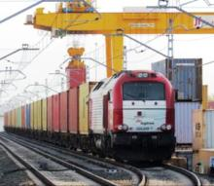
Presentación Grupo Noatum
Principales áreas de negocio
Servicios Marítimos | Servicios Logísticos y Portuarios | Terminales | Transporte Intermodal
Orientada a dar respuesta a las necesidades de todos sus clientes de líneas regulares y agencia de tramp, desde consignaciones de buques a representación comercial, incluyendo soluciones logísticas integrales. | Oferta de toda la gama de transporte de carga y servicios logísticos, por mar, aire o tierra, nacional o internacionalmente, a través de una red de compañías propias y agentes. | Concesiones a largo plazo de terminales especializadas y servicios de estiba gestionados por profesionales y con inversión de capital a gran escala y con instalaciones y un equipamiento de vanguardia. | Servicios auxiliares para el transporte de contenedores y carga por carretera y ferrocarril. Terminales intermodales ferroviarias y depots de contenedores.

Slide 5
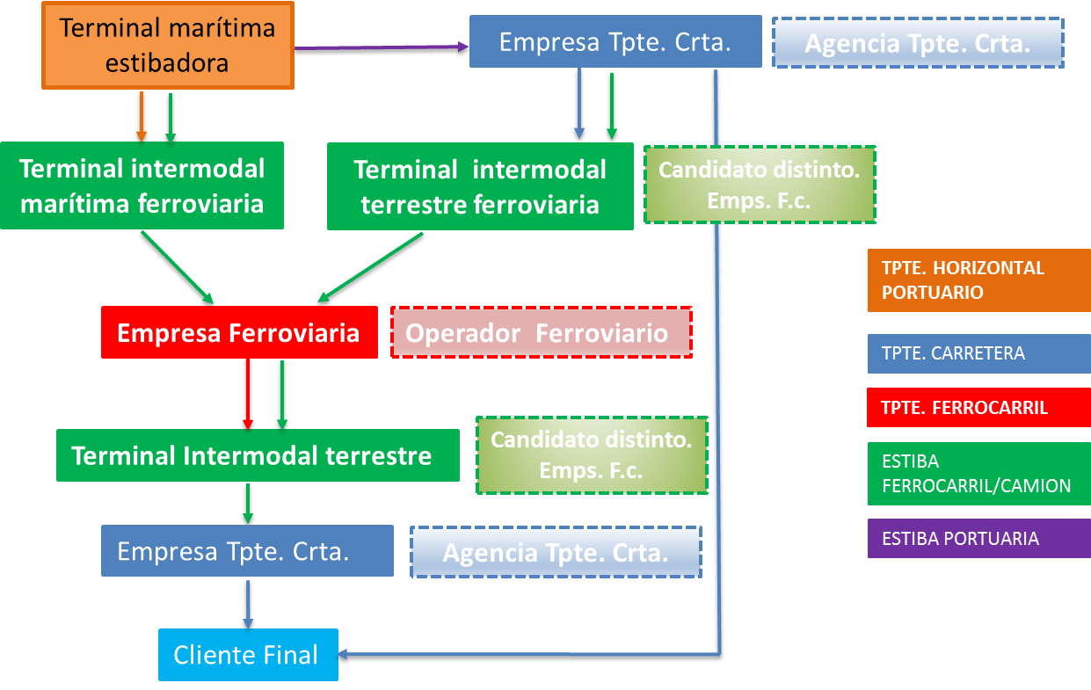
Intermodalidad Marítimo-Terrestre
Agentes Implicados

Slide 6


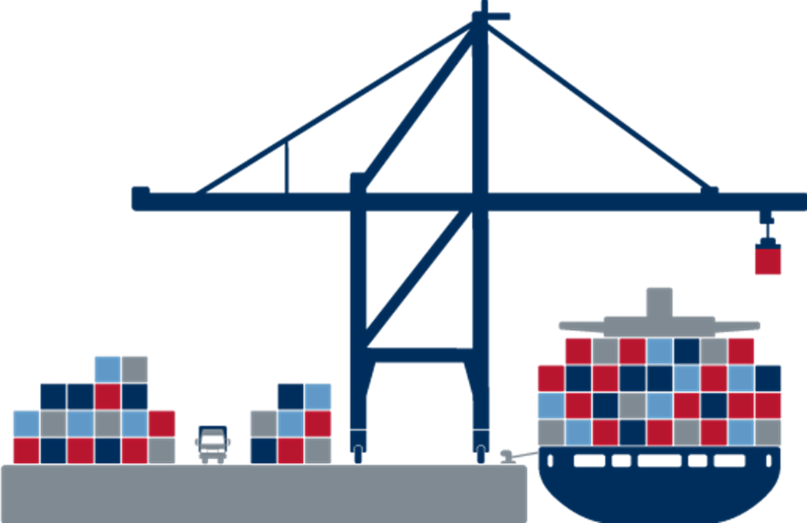


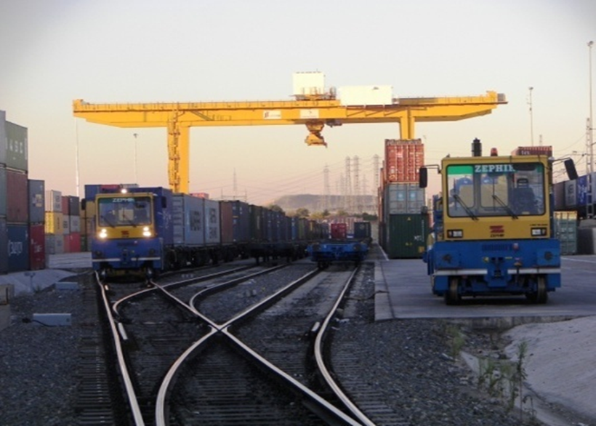
Noatum: Intermodalidad Marítimo-Terrestre
Terminal marítima de contenedores + Terminal interior/ P. Seco
Cliente Final
Cambio de modo marítimo-carretera.
PTO. VALENCIA N.C.T.V.
Cambio de modo marítimo-ferrocarril
Cambio de modo ferrocarril-carretera
Terminal marítima
P.S. COSLADA (MADRID) CONTE-RAIL
Terminal Interior-P.S.Seco

Slide 7
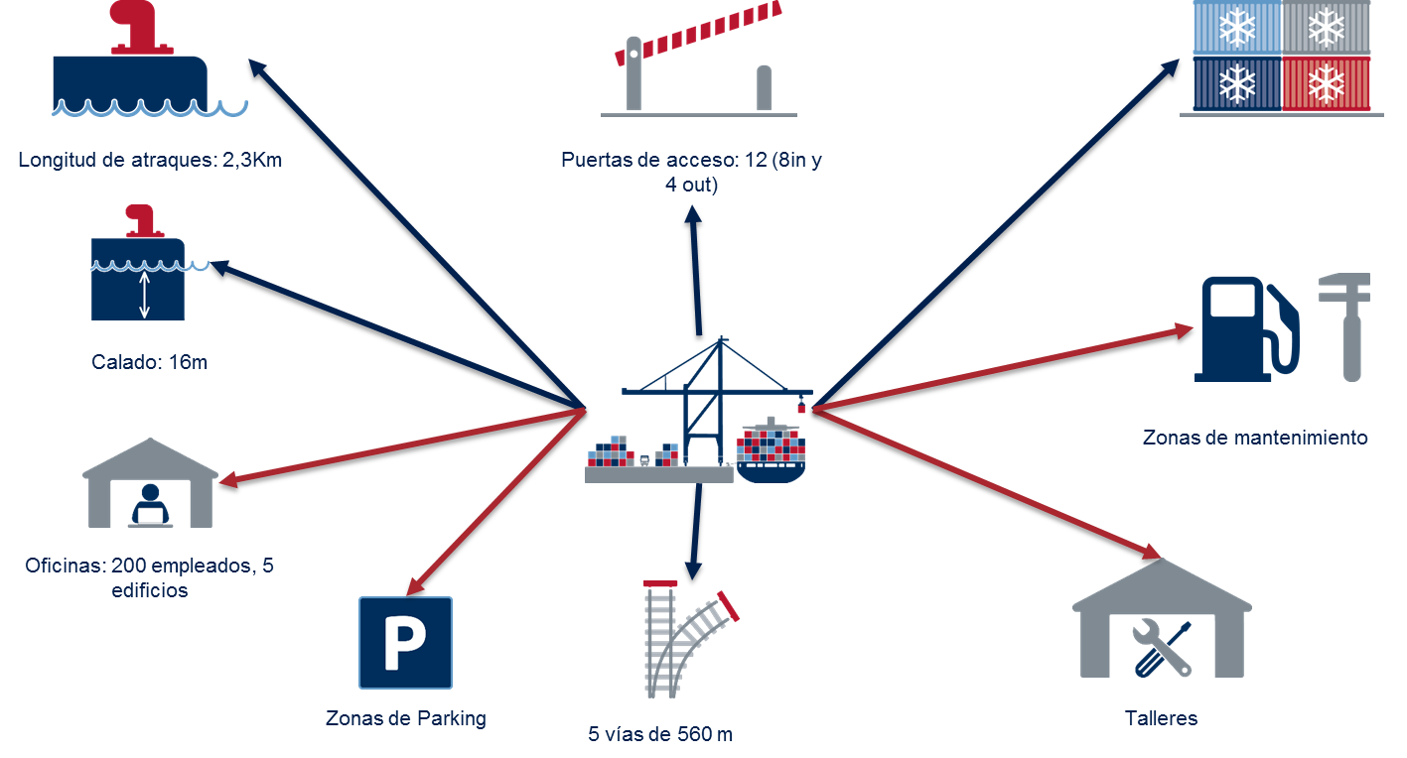
Noatum: Intermodalidad Marítimo-Terrestre
N.C.T.V. Terminal marítima de contenedores
En NCTV se produce el intercambio de modo entre el transporte marítimo y el terrestre (ferrocarril/camión)
NCTV gestiona más de 2M de TEUs/año.
Intermodalidad marítimo-carretera
Intermodalidad marítimo-ferrocarril

Slide 8
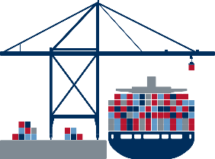
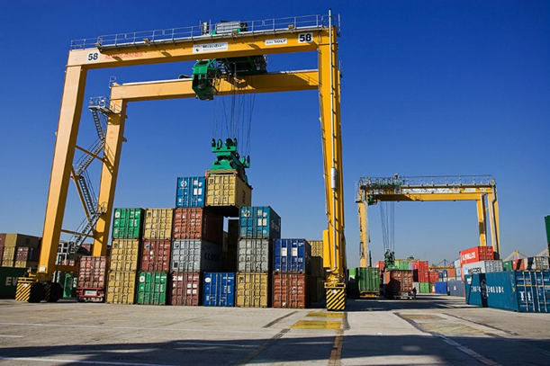
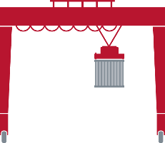



Noatum: Intermodalidad Marítimo-Terrestre
N.C.T.V. Equipos
Gruas STS: 17 Unds.
Para la carga y descarga de barco. Altura 42-51m (nueva adq.)
Alcance lado mar máximo: 22 contenedores
Peso de una grúa entre 800-100Tm
Capacidad: +130.000 cntrs/año
Grúas RTG: 60 Unds.
Para carga y descarga contenedores sobre camión/tren
Total: Capacidad: 40.0000 mvtos/año
Grúas Reach Stacker: 7 Unds.
Para carga y descarga contenedores sobre camión/tren
Mayor movilidad que los RTG
Consumo y mtto.elevado
Frontales para vacíos: 8 Unds.
Para cargar y descarga camiones solo contenedores vacíos.
Altamente productivos
Consumo y mtto.elevado muy bajos
Camiones de traslado interno: 78 Unds.
Para los movimientos horizontales (buque-patio, patio-patio patio-terminal fc. y vs.
En muchas terminales se usan camiones normales
Más robustos que un camión normal

Slide 9
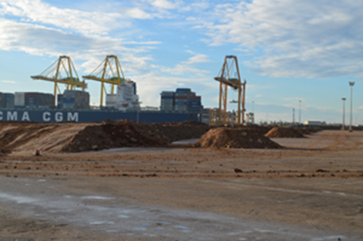
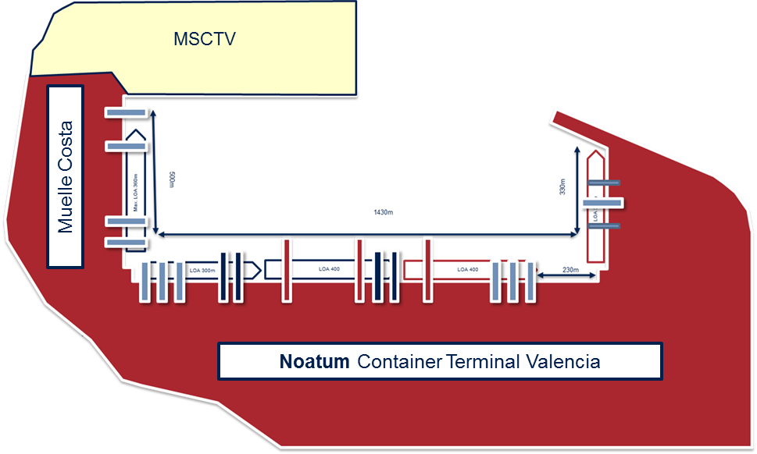
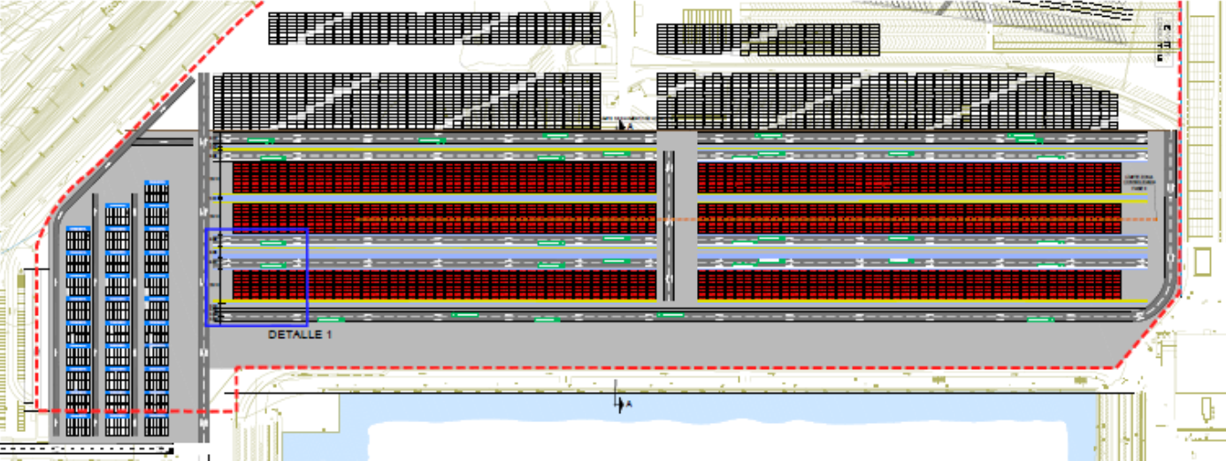
Noatum: Intermodalidad Marítimo-Terrestre
N.C.T.V. Ampliación Muelle de Costa / Lay out
Antes: 230.000 m² de superficie, con precargas y pendientes de desarrollo.
Malacca Max: 50m high, 25 rows
SPP: 35m high, 19 rows
Malacca Max: 46m high, 24 rows
OSPP: 41m high, 22 rows to be heightened to 46and converted to 24 rows
OSPP: 40-42m high, 22 rows
Terminal ferroviaria
Ampliación
Después: 3 bloques para llenos con alta densidad.
Zona para vacíos.
Taller para vehículos ligeros (ITVs) y zona de intercambio con estibadores

Slide 10




Noatum: Intermodalidad Marítimo-Terrestre
P.S. de Coslada/Conte-rail. Datos principales del P.P.P.
Principales datos del contrato de explotación:
Concedente:
Accionistas:
O.P. Puertos del Estado: 51%
C.A. Madrid: 25%
S.E.P.E.S.: 13%
Ayuntamiento de Coslada: 11%
Conte-rail es adjudicatario de primer Contrato de explotación desde el año 2.000, por un período de explotación de 10+10 años.
Renueva como adjudicatario en el Nuevo contrato de explotación en Junio de 2013 por 15 años, prorrogable hasta el 2046.
Superficie de la terminal 11,5 Ha.
Inversiones:
  17 M€ Infraestructura (P.S.M.)
  5,4 M€ Equipamiento +Infr. (CR)
Se provee de todos los servicios ACA s/ Declaración de Red.
Se provee de servicios a todas las empresas ferroviarias, operadores ferroviarios, líneas marítimas, agentes de aduanas, transitarios, etc..
Concesionario/explotador:
Accionistas:
NOATUM PORTS HOLDING, S.L.U: 50%
RENFE: 50%

Slide 11
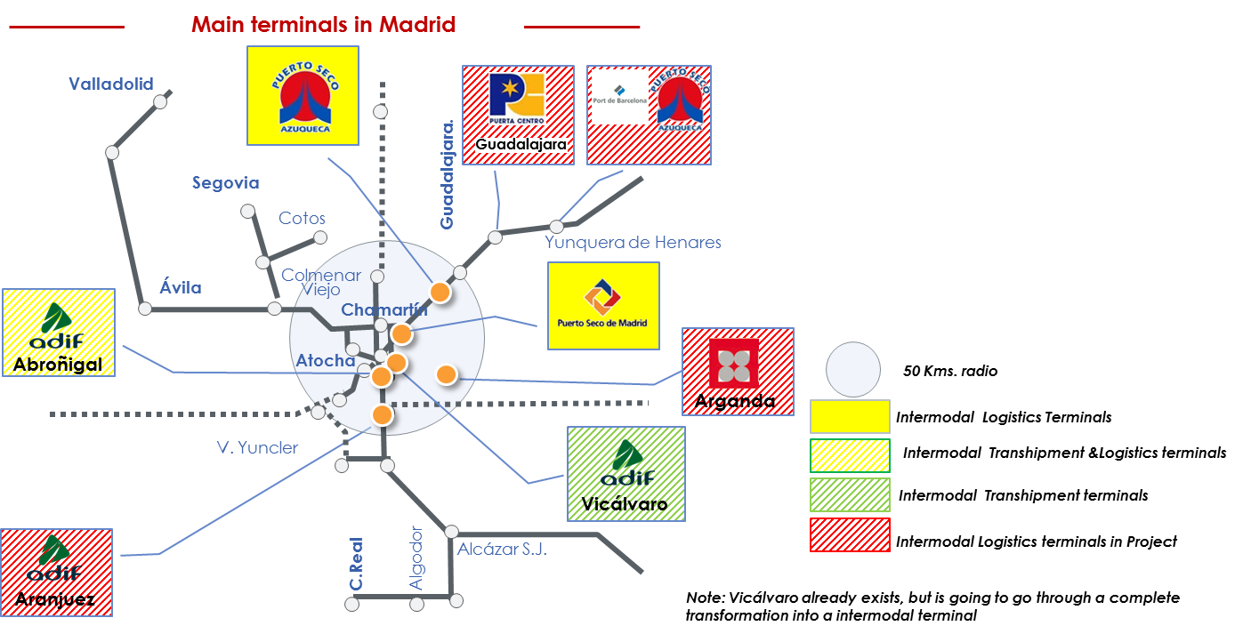

Noatum: Intermodalidad Marítimo-Terrestre
Conte-rail /P.S. de Coslada ubicación geoestratégica

Slide 12
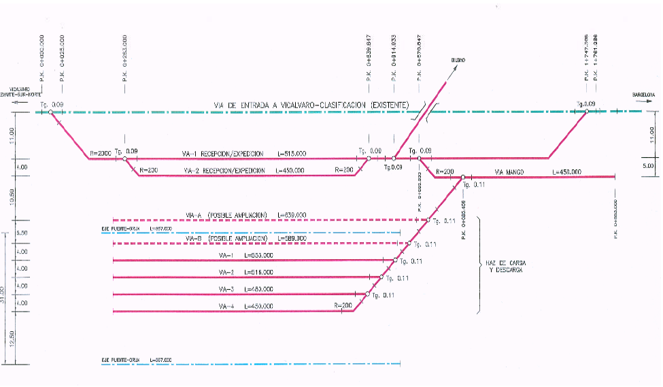
Noatum: Intermodalidad Marítimo-Terrestre
Conte-rail /P.S. de Coslada. Infraestructura
  Superficie Total: 115.000 m² (106,000 m² plataforma hormigón).
  Más de 2.800 m de vía férrea
    2 x 475 m. Vías de Recepción/expedición de trenes. Permite la operación de trenes de 750m.
    1 x 420 m. Vías “mango” para maniobras.
    4 x 483 m. Vías de Carga/Descarga bajo pórtico.
  Almacén/Instalaciones para servicios para aduaneros: 750 m²

Slide 13
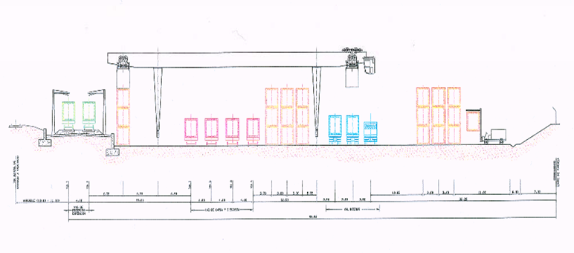
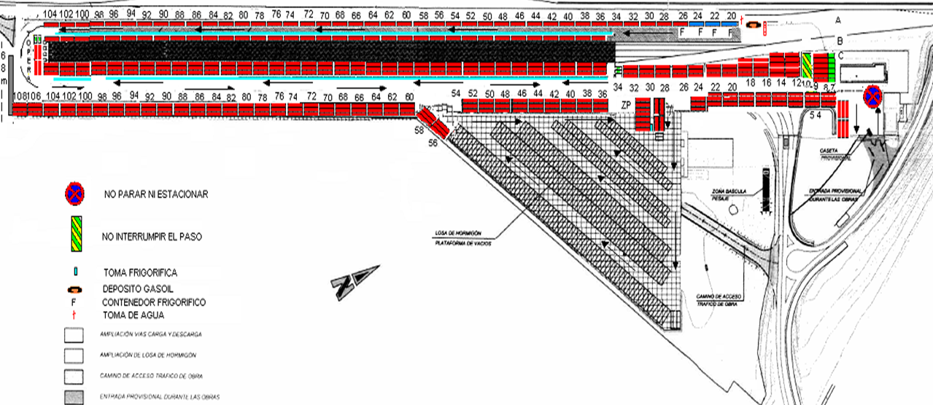
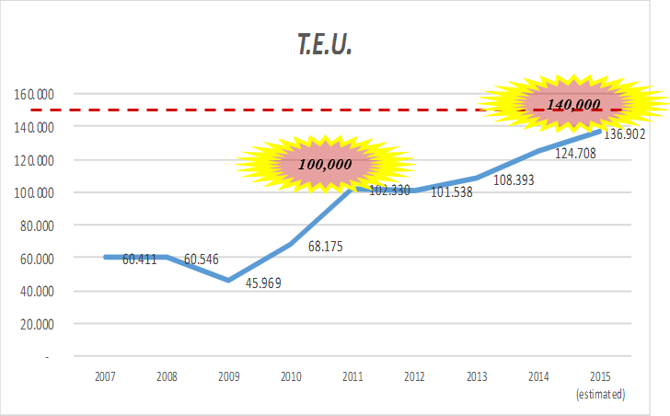
Noatum: Intermodalidad Marítimo-Terrestre
Conte-rail /P.S. de Coslada Datos Operacionales / Capacidad
  Capacidad para contenedores cargados: 3.200 TEU´s
  Capacidad depot de contenedores vacíos: 43.000 m2 →4.800 TEU/5 alturas.
  Máxima capacidad teórica de la terminal: 190.000 TEUs/Año→ 3.700 Trenes/Año - 450 Camiones / Día
 | TRAINS (In&Out Coslada) | U.T.I.-Containers (In&Out Coslada) | T.E.U. (In&Out Coslada)
2009 | 1,161 | 26,867 | 45,969
2010 | 1,774 | 41,318 | 68,175
2011 | 1,875 | 58,142 | 102,330
2012 | 1,588 | 57,044 | 101,538
2013 | 1,948 | 60,265 | 108,393
2014 | 2,132 | 71,189 | 124,708
2015 | 2,352 | 77,904 | 136,902
Plano /sección del patio de operaciones ferroviarias
Plano de la terminal. Patio de operaciones y zonas de actividad

Slide 14

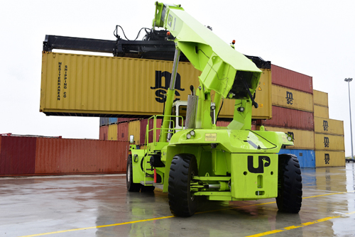
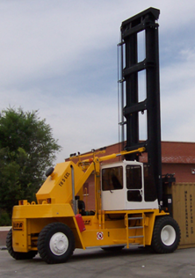
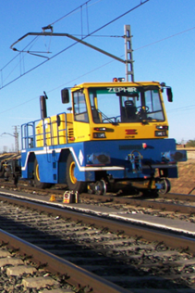
Noatum: Intermodalidad Marítimo-Terrestre
Conte-rail /P.S. de Coslada. Equipos
Grúas RMG: 1 Und.
Tipo 2-8-3
Capacidad de elevación bajo spreader: 45 t
49 m de luz entre patas
Para carga y descarga contenedores sobre camión/tren
Total: Capacidad: 40.0000 mvtos/año
Grúas Reach Stacker: 5 Unds.
Para carga y descarga contenedores sobre camión/tren
Muy versátiles
Consumo y mtto.elevado
Frontales para vacíos: 2 Unds.
Para cargar y descarga camiones solo contenedores vacíos.
Altamente productivos
Consumo y mtto.elevado muy bajos
Locotractores: 2 Unds.
Para maniobras ferroviarias de tracción. (recepción/expedición de trenes)
Potencia: 250-400Cv
En muchas terminales se usan tractores de maniobras.
Muy versátil

Slide 15
Noatum: Intermodalidad Marítimo-Terrestre
Conte-rail /P.S. de Coslada. Portfolio de Servicios
Servicios al Transporte Ferroviario:
Carga y descarga de contenedores y caja móviles.
Maniobras ferroviarias y pruebas de freno.
Repostaje de locomotoras
Revisión de composiciones material remolcado.
Servicios al Transporte por Carretera:
Carga y descarga de contenedores y caja móviles.
Intercambio de contenedores camión-camión.
Servicios Auxiliares:
Depot de vacíos.
Limpieza y Reparación de contenedores.
Adecuación de Contenedores Stuffing
24 Tomas Reefer & Servcios “Pre-Trip”.
Gestión Aduanera y servicios para aduaneros ( inspección fitosanitaria, convencional, paletización/despaletización, estiba y trincaje / de cargas Slashing).
Almacenaje convencional (700 huecos pallet), inventarios, kits, etc.
Almacén A.D.T. - L.A.M.E. y R.A.H.
Servicio C.T.P.A.T. (zona vigilada/grabada en vídeo 7x24).
Pesaje de camiones. Pesaje Certificado (s/ Convenio SOLAS-VGM).
Operaciones Grandes Cargas (Carga/Descarga de Locomotoras, grúas, etc.)

Slide 16
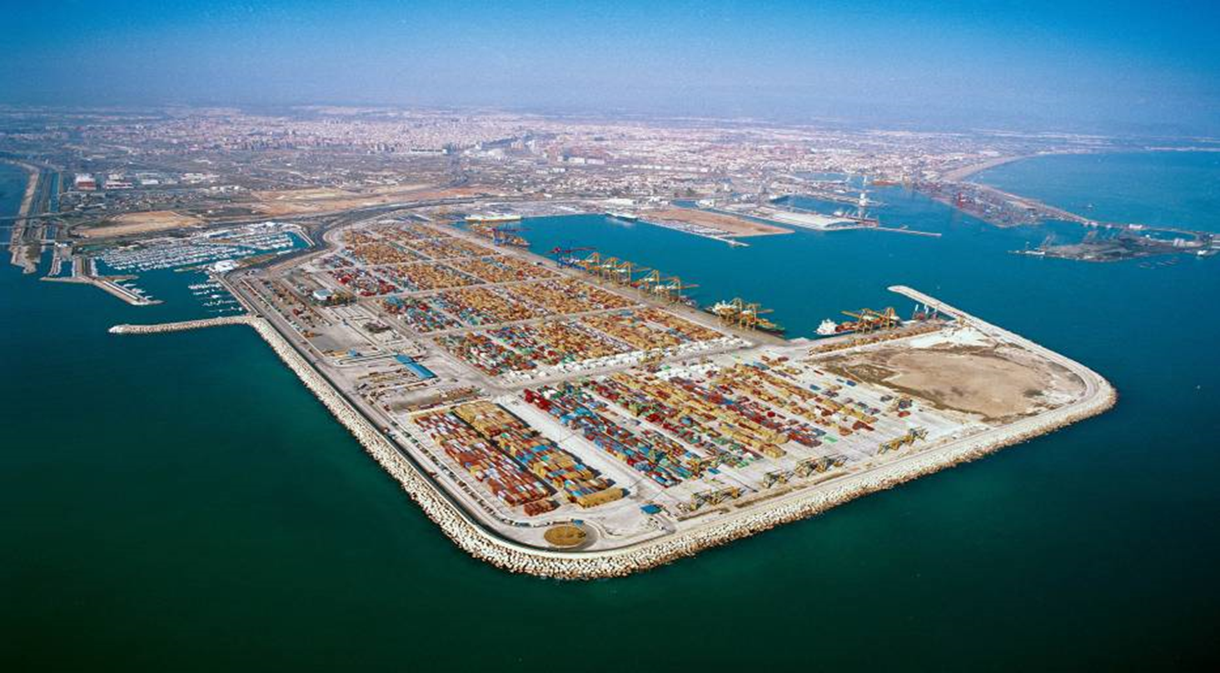
Noatum: Intermodalidad Marítimo-Terrestre
Conte-rail /P.S. de Coslada. Oferta integral actual y proyectos
Conterail y NCTV trabajan conjuntamente para:
La expansión del hinterland de NCTV / Puerto de Valencia.
El desarrollo pleno del concepto “D2d” (Dock-to- door) que mejorará la conexión de NCTV / Puerto de Valencia con su hinterland natural.
Reducir los costes de operación y los tiempos de tránsito entre NCTV/Puerto de Valencia y su hinterland natural.
Para ello, se trabaja coordinadamente en:
Instalación de una nueva T.O.S. para la operación del P.S. de Coslada:
  Puertas semiautomáticas.
  Radio Frecuencia. Eficiencia en las operaciones
  Track&Trace eficiente.
Proyecto 2811. “Aduana Marítima”.
Ampliación de la terminal intermodal: Aumento de capacidad de +250,000 TEU.
Terminal ferroviaria actual en NCTV
Ampl. Terminal ferroviaria

Slide 17
Noatum: Intermodalidad Marítimo-Terrestre
NCTV/Conte-rail : proyectos. Proyecto 2811 Aduana Marítima (I)
Modelo actual de despacho entre Puerto de Valencia y Puerto Seco de Coslada:
ALTO Dwelling Time: de los Cntrs. de IMPORT en las terminales marítimas. Alto transit time de los cntrs. de importación entre puerto y destino interior.
No hay una Reducción del número de movimientos internos en las terminales marítimas de los contenedores de importación a despacho en estas mismas terminales.
Impide/dificulta en alto grado, operativas intermodales eficientes.
Modelo futuro: Aduana Marítima en el Puerto Seco de Coslada:
Se reducen los Dwelling Time de los Cntrs. de IMPORT en las terminales marítima.
Se reducen los movimientos internos en las terminales marítimas de los contenedores de importación a despacho en estas mismas terminales.
Se ponen en marcha, operativas intermodales eficientes:
  Descarga Directa Barco-Tren
  +
  Shutte Trains
  Procedimiento aduanero:
  MISMO QUE: Transbordo Marítimo
  Mayor agilidad y menor coste en el proceso de salida de contenedores del recinto portuario.
  SIEMPRE en modo ferroviario,
  Máxima trazabilidad y seguridad del mismo.
  Figura aduanera especial: Resolución de la A.E.A.T.
  Recinto aduanero marítimo adscrito a la Dependencia Provincial de Aduanas e Impuestos Espciales de Madrid.

Slide 18
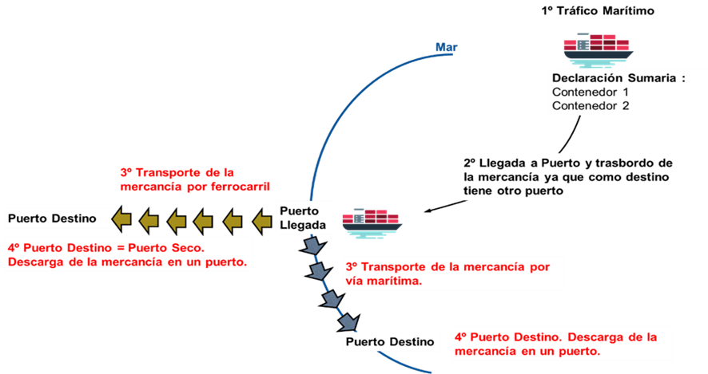
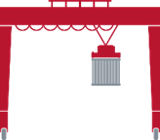
Noatum: Intermodalidad Marítimo-Terrestre
NCTV/Conte-rail : proyectos. Proyecto 2811 Aduana Marítima (II)
Modelo Propuesto: Esquema Conceptual del tráfico marítimo interior
Puerto Seco Coslada

Slide 19
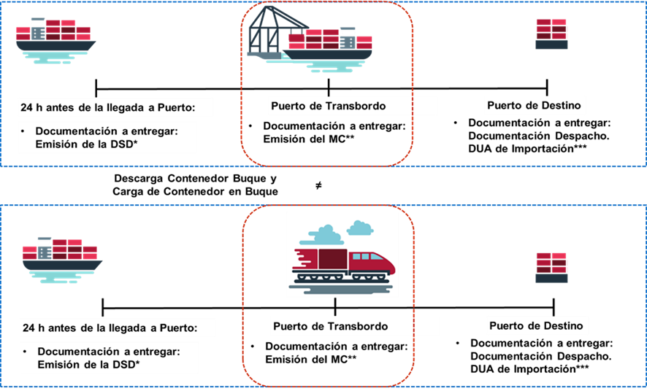
Noatum: Intermodalidad Marítimo-Terrestre
NCTV/Conte-rail : proyectos. Proyecto 2811 Aduana Marítima (III)
Modelo propuesto comparativa con transbordo marítimo con detalle de la documentación:
Puerto Seco Coslada
* DSD: Declaración Sumaria Descarga
** MC: Manifiesto de Carga
*** DUA: Documento Único de Aduana

Slide 20
Gracias por su atención

